Slide 1
AUDIENCIA PÚBLICA
RECOMPOSICIÓN Y CONVERGENCIA DE LAS TARIFAS PARA LA EMPRESA AGUA Y SANEAMIENTO MENDOZA S.A.P.E.M.
Presidente de AySAM S.A.P.E.M.
Lic. Alejandro Gallego
20/12/2019

Slide 2
Temas a tratar:
TEMAS A EXPONER:
1- DESCRIPCIÓN DE SERVICIOS PRESTADOS POR AySAM SAPEM
2- MODELO ECONÓMICO DE AySAM SAPEM, LEY 8270
3- INVERSIONES
4- GASTOS OPERATIVOS
5- PRESUPUESTO 2020

Slide 3
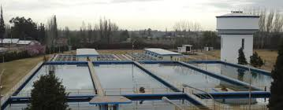
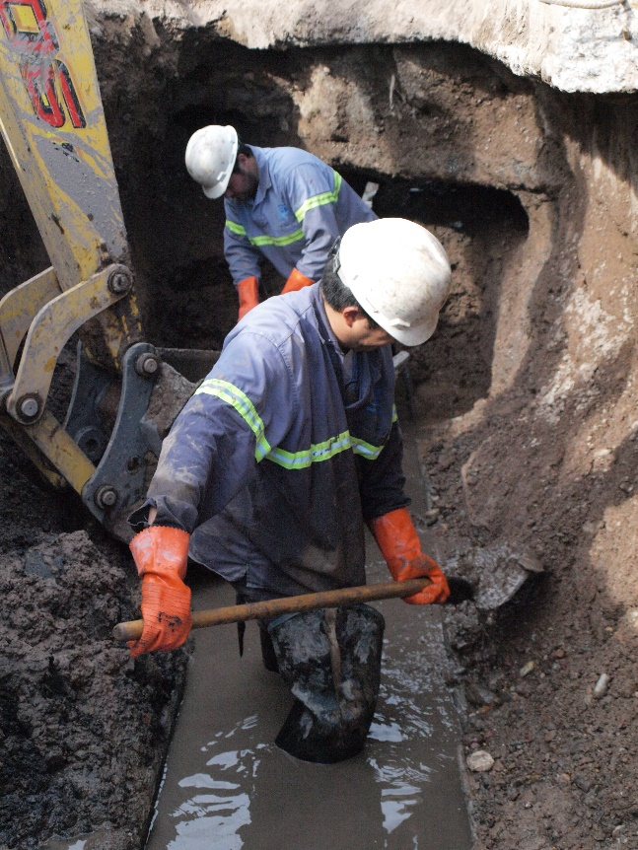
1- DESCRIPCIÓN DE SERVICIOS PRESTADOS POR
AGUA Y SANEAMIENTO MENDOZA SAPEM
Es la prestadora de servicios de agua potable y saneamiento más grande de la provincia, cubriendo el 60 % de la población.
Notes:
Existen otros prestadores de Servicios- Municipalidad de Maipu- Tupungato y Luján (en algunas localidades). Operadores de Gestión Comunitaria, localizados generalmente en zonas rurales. Hay tambien otros operadores privados como por ej. Dalvian

Slide 4
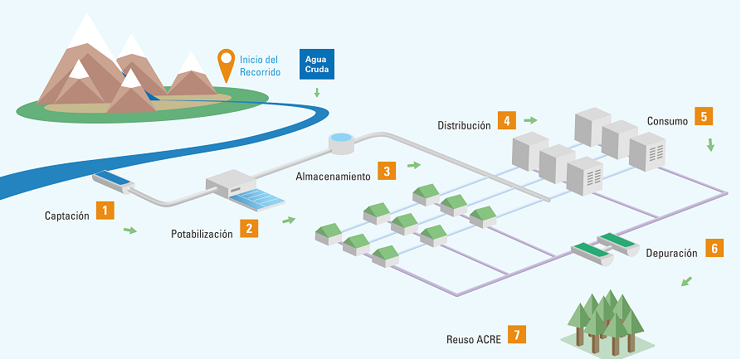
PRESTACIÓN DE LOS SERVICIOS SANITARIOS
CUANDO LA CAPTACIÓN DEL AGUA ES SUBTERRANEA, SE UTILIZAN PERFORACIONES
CICLO URBANO DEL AGUA
Notes:
AySAM presta el servicio del ciclo urbano del agua, esto consiste en captación en río en el gran Mendoza o en perforaciones subterráneas en las zonas rurales, para luego hacer la potabilización, almacenamiento y distribución para el consumo. Esto se completa con la depuración dell tratamiento de las aguas grises y posterior uso en los ACRE.

Slide 5
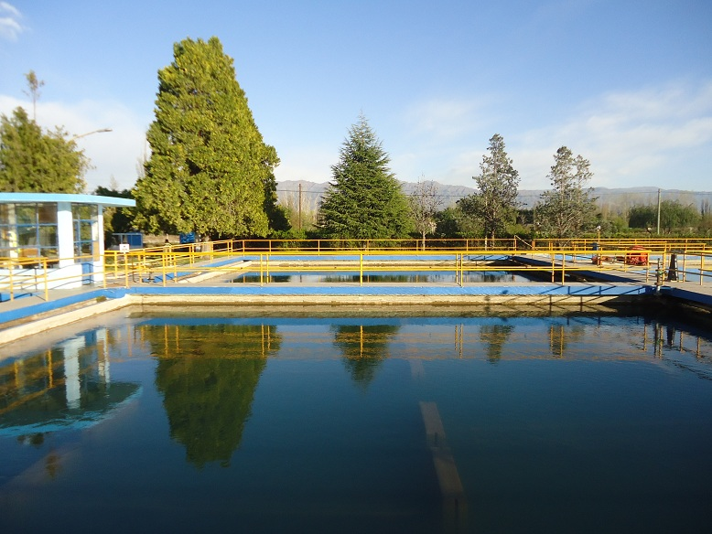
EL SERVICIO DEL AGUA POTABLE
Producción y Distribución Agua Potable
Población Servida: 1.267.089 hab.
Cobertura: 88% del área de concesión
Plantas Potabilizadoras: 10
Perforaciones: 136
Estaciones de Bombeo: 32
Capacidad de Potabilización: 769.629 m3/dia = 8.907 l/seg
Extensión en Redes : 4.441 km

Slide 6
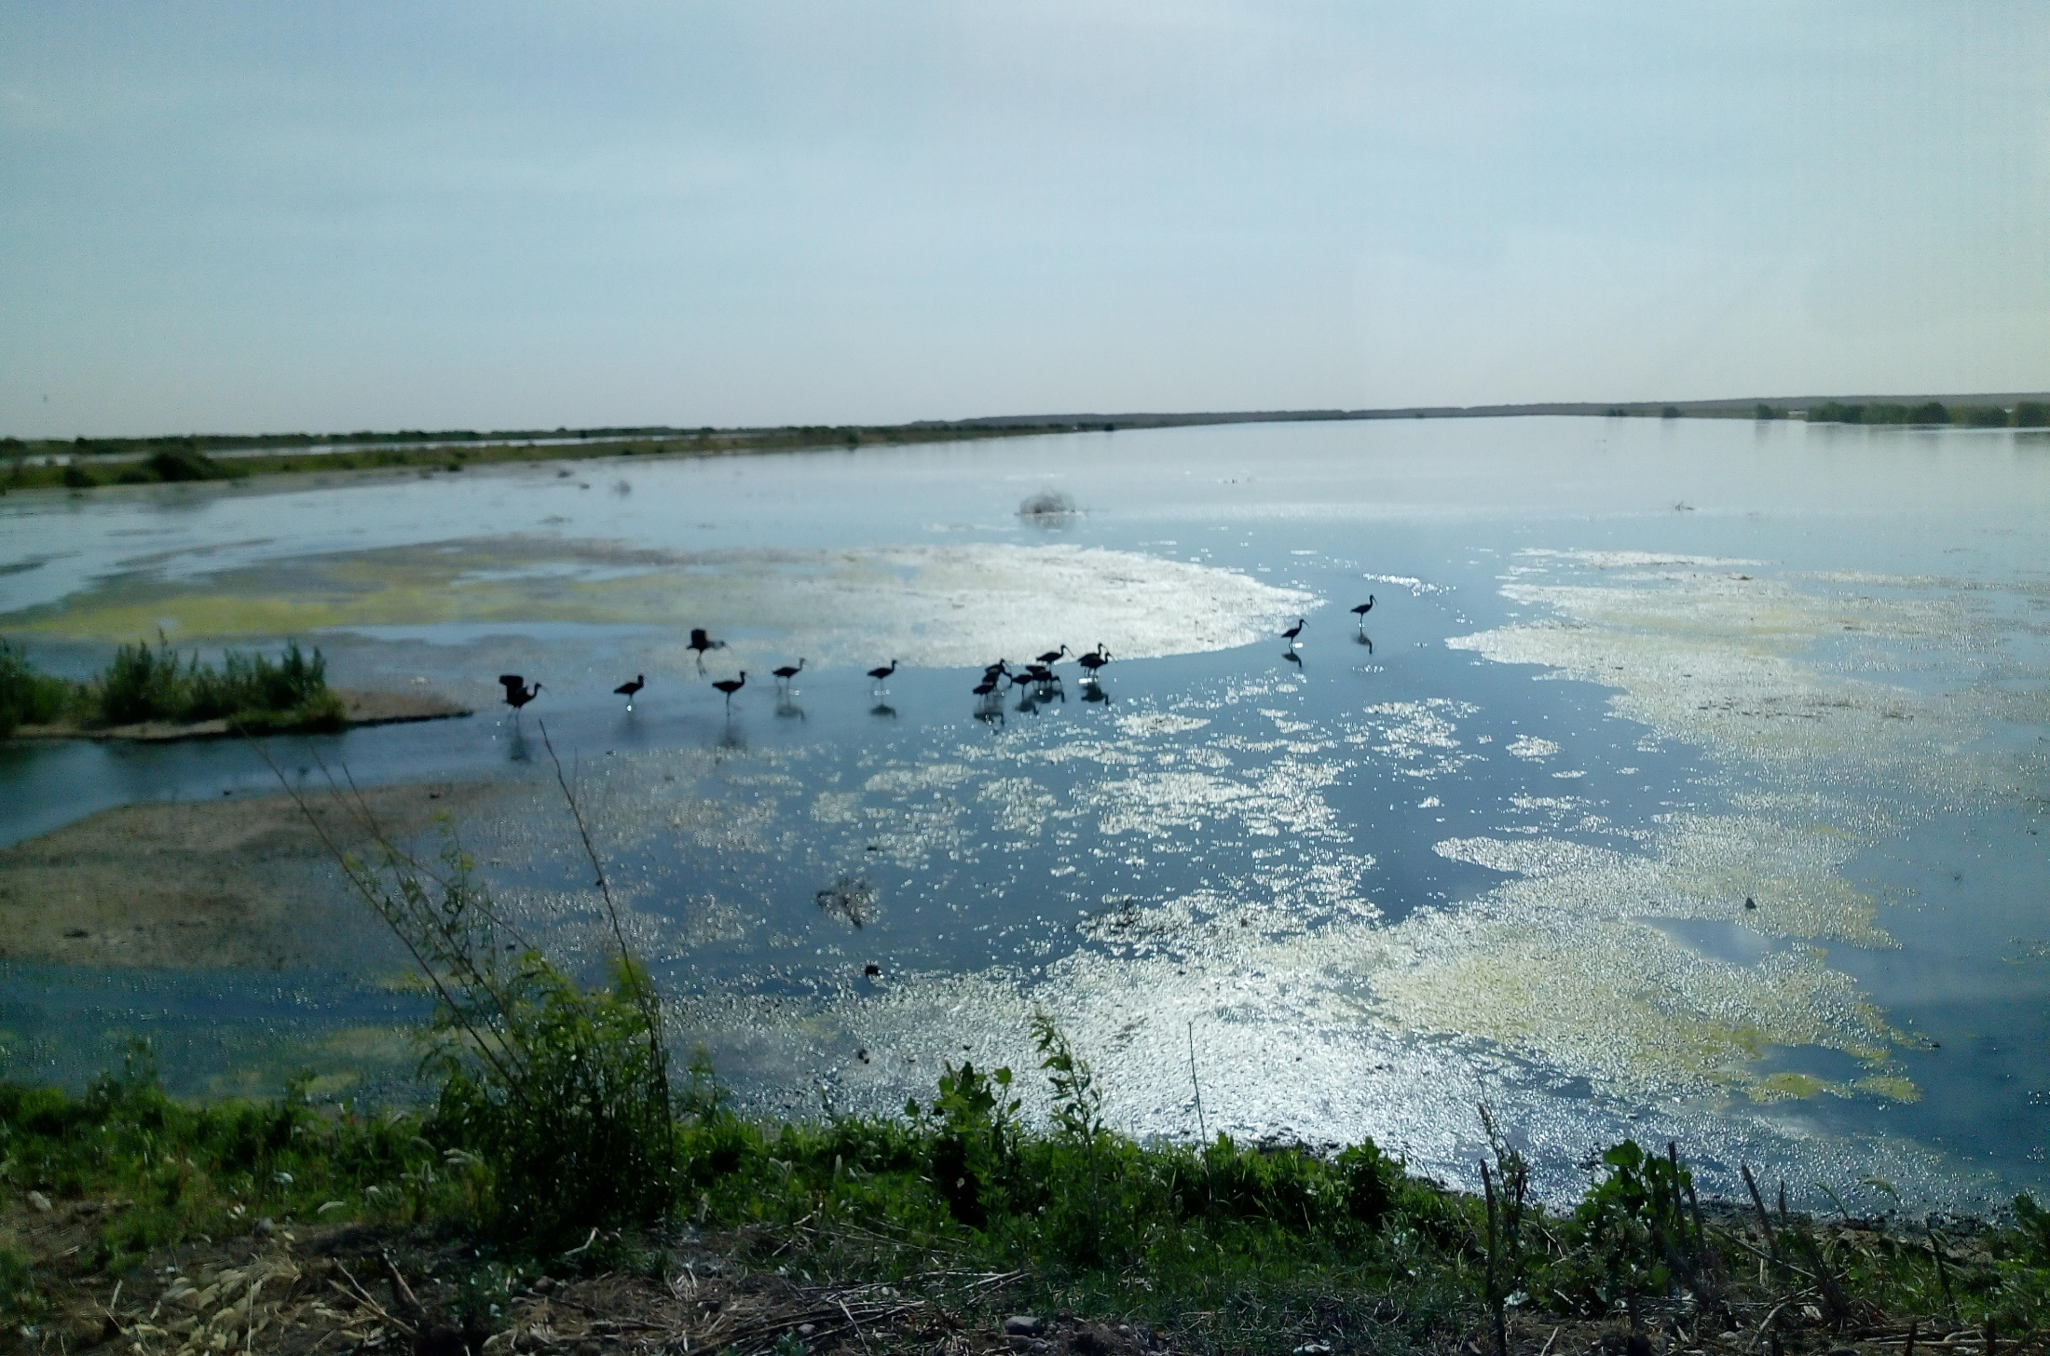
EL SERVICIO DE CLOACA
Recolección y Tratamiento de Efluentes
Población Servida: 989.301 hab.
Cobertura: 77% dentro del área concesión
Plantas Depuradoras: 22
Estaciones de Bombeo/Elevadoras: 25
Capacidad de Depuración: 349.661 m3/dia = 4.047 l/seg
Extensión en Redes : 2.996 km

Slide 7
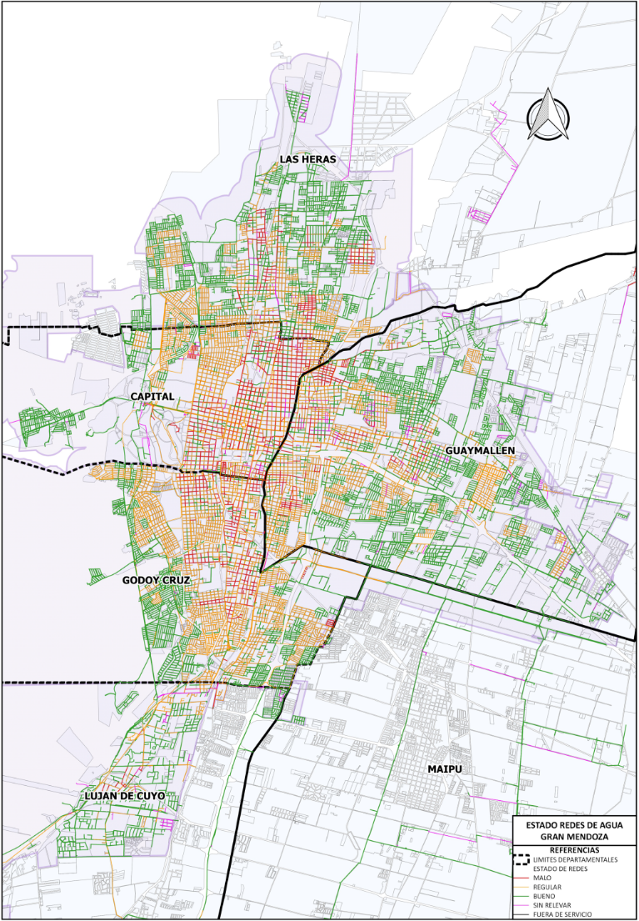
REDES DISTRIBUIDORAS DE AGUA POTABLE

Slide 8
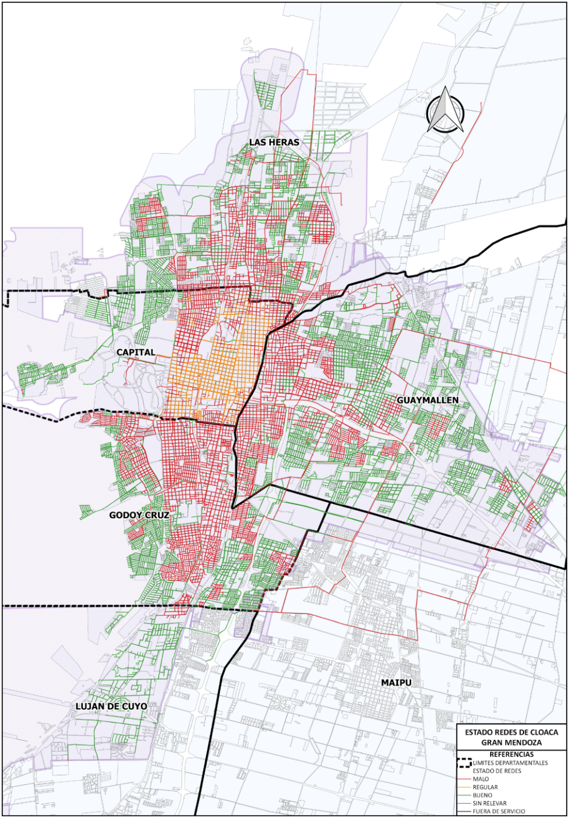
REDES COLECTORAS DE CLOACAS

Slide 9
EVOLUCIÓN RECLAMOS INGRESADOS VS SOLUCIONADOS

Slide 10
CANTIDAD DE USUARIOS 411.825

Slide 11
CAPITAL HUMANO
AÑO | DOTACIÓN PERSONAL | CONEXIONES DE AGUA POTABLE | EMPLEADOS CADA 1.000 CONEXIONES | PARTICIPACIÓN DENTRO DE GASTOS DE OPERACIÓN
2010 | 669 | 345.175 | 1,9 | 69,6%
2011 | 679 | 351.802 | 1,9 | 65,5%
2012 | 696 | 358.484 | 1,9 | 65,7%
2013 | 701 | 365.207 | 1,9 | 67,3%
2014 | 732 | 371.622 | 2,0 | 62,7%
2015 | 774 | 378.280 | 2,0 | 65,4%
2016 | 783 | 384.171 | 2,0 | 63,7%
2017 | 826 | 390.249 | 2,1 | 62,8%
2018 | 854 | 396.300 | 2,2 | 62,1%
2019 | 842 | 402.739 | 2,1 | 63,0%
PROY 2020 | 842 | 410.175 | 2,1 | 61,4%
La Ley 8213 dispone que la empresa puede alcanzar un máximo de 1.261 empleados, equivalente a 3,13 empleados por cada 1.000 conexiones de agua,
El promedio de índices de empleados cada 1.000 conexiones en Prestadores de la Argentina asciende a 3,74 y en América Latina a 3,9.

Slide 12
2) “MODELO ECONÓMICO DE AySAM SAPEM”
Ley N° 8270 (2011)
Los costos de operación de AYSAM SA deben financiarse mediante la tarifa del servicio.
El funcionamiento operativo de AySAM deberá autofinanciarse mediante los aumentos tarifarios graduales que correspondan … sin contar las inversiones previstas en la Ley
Las inversiones deben financiarse mediante aportes del Poder Ejecutivo
Notes:
12

Slide 13
APORTES DEL GOBIERNO PROVINCIAL
(en millones de dólares)
INVERSIONES
Año | Aportes Inversiones | Aportes Gastos Operativos | Total Aportes | Meta teórica de Inversión Contrato Concesión
2009 | 0,0 | 0,0 | 0,0 | 0,0
2010 | 0,0 | 2,5 | 2,5 | 9,5
2011 | 0,0 | 3,7 | 3,7 | 9,5
2012 | 0,0 | 8,3 | 8,3 | 9,5
2013 | 0,0 | 7,3 | 7,3 | 9,5
2014 | 0,4 | 6,6 | 7,0 | 9,5
2015 | 4,1 | 1,8 | 5,9 | 9,5
2016 | 5,3 | 8,0 | 13,3 | 9,5
2017 | 12,7 | 7,3 | 19,9 | 9,5
2018 | 13,1 | 0,0 | 13,1 | 9,5
2019 | 7,9 | 4,1 | 12,0 | 9,5
Acumulado | 43,6 | 49,7 | 93,3 | 94,6
Notes:
Los aportes del Gobierno Provincial desde la constitución de la SAPEM fueron para cubrir inversiones y gastos operativos.
Solo los años 2017, 2018 pasamos el parámetro de inversión del Contrato de Concesión de $9,5 Mill por año, el 2019 estaremos muy cerca de cumplirlo y del 2009 al 2016 muy lejos.
Pero si a los aportes de capital le sumamos los aportes del Gobierno Provincial para cubrir gastos operativos por falta de tarifa, vemos que en el período el total de aportes alcanza a cubrir la meta de inversión.
Es decir desde que se crea SAPEM hasta la fecha hemos realizado inversiones menores al deterioro natural de la red, y esto se puede observar a través del aumento de los reclamos de los usuarios y roturas de nuestras redes.
El desafío futuro es que los aportes provinciales sean para INVERSIÓN, PARA MEJORAR EL ESTADO DE NUESTRAS REDES, DISMINUIR LOS RECLAMOS DE LOS USUARIOS Y MEJORAR LA PRESTACIÓN DE NUESTROS SERVICIOS.

Slide 14
3- INVERSIONES
La Ley 8270, autoriza al Poder Ejecutivo a contraer empréstitos de hasta U$S 160 Millones destinado al Plan Estratégico de Obras y Programa de Mejoramiento Operativo de AySAM a ejecutar en un periodo de 5 años.
En el año 2015, mediante la ley 8816 se renueva la autorización legislativa por U$S 160 Millones (5 años) .
En el proyecto de presupuesto 2020 se ha solicitado al Poder Legislativo una nueva prórroga.
Notes:
14

Slide 15
FINANCIAMIENTO LEY 8270
(En millones de dólares)
PLAN ESTRATEGICO DE AGUA Y SANEAMIENTO

Slide 16
APORTES PARA INVERSIONES DEL GOBIERNO PROVINCIAL
(en millones de dólares)
PLAN ESTRATEGICO DE AGUA Y SANEAMIENTO

Slide 17
4- COSTOS DE OPERACIÓN
El Programa de Recomposición y Convergencia Tarifaria, tiene la finalidad de equilibrar gradualmente el déficit operativo de la prestación del servicio.
La tarifa debe ir aumentando paulatinamente, acompañado con transferencias del Poder Ejecutivo para el funcionamiento operativo hasta lograr la autosostenibilidad económica-financiera.
El programa se ha ido prorrogando en reiteradas oportunidades debido a que AySAM no logró el equilibrio presupuestario dispuesto en la ley 8270.
En la actualidad el programa está reglamentado por el Decreto N° 183/19
Notes:
17

Slide 18
¿PORQUE LA PROVINCIA TUVO QUE APORTAR FONDOS PARA
GASTOS OPERATIVOS?
Variación de precios del Período set 09 – Oct. 19
VARIACIONES DE PRECIOS
PERIODO SETIEMBRE 2009- OCTUBRE 2019
TARIFA AGUA Y CLOACA AYSAM
742 %
CANON AGUA CRUDA SUPERFICIAL DEPARTAMENTO GENERAL DE IRRIGACIÓN
2.676 %
PRECIO ENERGÍA ELÉCTRICA
2.110 %
INDICE DE PRECIOS AL CONSUMIDOR
1.656%
PRECIO INSUMOS QUÍMICOS
1.501 %
TIPO DE CAMBIO DE REFERENCIA $/USD
1.423 %
SALARIO MINIMO VITAL Y MOVIL
1.105 %
Notes:
Presentamos las variaciones de precios desde la constitución SAPEM hasta la fecha, la Tarifa de AySAM aumento el 742%, mientras el Canon de

Slide 19
FACTURA MEDIA MENSUAL AGUA Y CLOACA
ELECTRICIDAD
FACTURA MEDIA MENSUAL CON IVA
$ 3.062 POR MES
AGUA Y CLOACA
FACTURA MEDIA MENSUAL CON IVA
$ 297 POR MES
(agua $ 148,5 - $ cloacas $ 148,5)
Notes:
Los usuarios domésticos tienen una tarifa media mensual de $254 y son 376.325 usuarios
Los usuarios jubilados tienen una tarifa media mensual de $85 y son 8.282 usuarios
Los usuarios carenciados tienen una tarifa media mensual de $74 y son 904 usuarios
Los usuarios Comercio e Industria tienen una tarifa media mensual de $848 y son 21.544 usuarios
Los usuarios Administración Nacional tienen una tarifa media mensual de $1.347 y son 725 usuarios
Los usuarios Administración Provincial tienen una tarifa media mensual de $2.028 y son 2.208 usuarios
Los usuarios Administración Municipal tienen una tarifa media mensual de $1.151 y son 1.837 usuarios

Slide 20
ATRASO TARIFARIO AÑO 2018
  I
Tarifa solicitada por AySAM | Tarifa Otorgada
78% a partir de Enero 2018 | 30 % a partir de Abr 12% a partir de Jun 12% a partir de Ago 12% a partir de Oct 12% a partir de Dic
 | Estimada | Real | ATRASO TARIFARIO 2018
Inflación 2018 | 15,00% | 53,70% | 38,70%
Devaluación TC 2018 | 15,00% | 114,00%

Slide 21
PRESUPUESTO 2019
ATRASO TARIFARIO AÑO 2019
  NO SE OTORGÓ INCREMENTO DE TARIFA
 | Real | ATRASO TARIFARIO 2019 | ATRASO TARIFARIO 2018 | ATRASO TARIFARIO ACUMULADO
Inflación 2019 | 53,50% | 53,50% | 38,70% | 112,90%

Slide 22
ATRASO TARIFARIO 2018-2019 -PROYECCIÓN 2020
Presupuesto | ATRASO TARIFARIO POR AÑO | ATRASO TARIFARIO ACUMULADO
Año 2018 | 38,70% | 38,70%
Año 2019 | 53,50% | 112,90%
Proyección Año 2020 | 34,00% | 185,29%
ATRASO TARIFARIO TOTAL RESPECTO DE LA INFLACIÓN
185%
PEDIDO DE READECUACIÓN TARIFARIA
162%

Slide 23
CONVERGENCIA TARIFARIA PARA SOSTENIMIENTO OPERATIVO
EN INDICES (BASE 2009 = 100)
INDICES
READECUACIONES TARIFARIAS
0,0% | 0,0% | 35,0% | 25,4% | 25,0% | 65,1% | 0,0% | 35,0% | 0,0% | 78,0% | 0,0% | 162,0%

Slide 24
5- PRESUPUESTO 2020
Variable Macroeconómica | Pauta
Inflación 2020 | 34% anual
Tipo de Cambio promedio Proyección | $/USD 67.4
Pautas operativas
Cantidad de usuarios | 413.098 usuarios al 6to Bimestre de 2019
Subsidios para Jubilados | 8.269 usuarios
Subsidios para Carenciados | 180 usuarios
Crecimiento Vegetativo | 1.8% anual
Cambios Régimen a SistMedido | 1.200
Ratio de Recaudación global: | 85%
Nómina de Recursos Humanos | Cantidades al 31.07.2019 (842 empleados).
Depto General de Irrigación | Incremento del 34% inflación anual a partir de Enero 2020
Suministro Eléctrico | Incremento del 34% inflación anual a partir de Agosto 2020
Mantenimiento | Cantidades similares de ejecución 2018 - 2019. Precios actualizados con pauta del 34% inflación anual.

Slide 25
5- PRESUPUESTO GASTOS OPERATIVOS 2020
GASTOS OPERATIVOS | EN MILLONES DE PESOS
EJECUCIÓN AÑO 2019 PRESUPUESTO 2020 | 1.900 2.600

Slide 26
COMPOSICIÓN DEL GASTO OPERATIVO 2020

Slide 27
ALTERNATIVAS DE FINANCIAMIENTO DE GASTOS OPERATIVOS
EN FUNCIÓN DE LA INFLACIÓN PREVISTA DEL 34%
Porcentaje readecuación tarifaria | Subsidios Necesarios (En Millones de Pesos)
162.00% | $ 0
150.00% | $ 100
125.20% | $ 300
100.60% | $ 500
51.80% | $ 900
27.20% | $ 1.100.00
2.70% | $ 1.300.00

Slide 28
MUCHAS GRACIAS

